Slide 1
친환경 문화
-condom
주재현 반영윤 김형우 조재호
MEN 4

Slide 2

푸르른 지구!!
를!!
만들기 위해서는!!
누구나 가방에 콘돔을 들고 다녀야 한다는 것이 우리 조의 생각
즉, 콘돔을 당연히 사용함이 사회의 암묵적 합의를 넘어 적극적으로 보호받는 당연함이 될 수 있도록 함을 요구한다.
★목차★
1.콘돔이 왜 친환경 제품일까?
(1)피임, 콘돔은 가장 효과적인 환경 보호 방안
(2)자원 투자대비 효율성
(3)제조, 처리 과정의 친 환경성
2.실천방안
인식 개선 & 교육

Slide 3
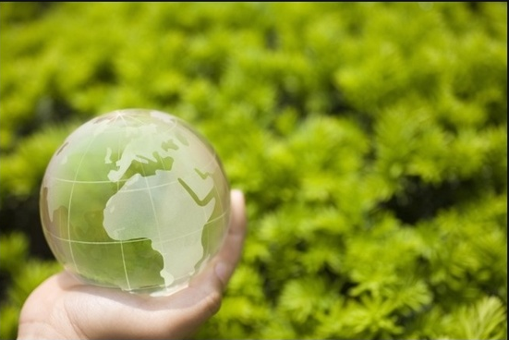


그 전에,
친환경??
정확한 정의가 뭘까??
과 를 이루며
환경을 한다!!
환경
조화
배려

Slide 4

이유 1
피임에 큰 도움!
피임= 절대적인 사회문제
and
가장 효과적인 환경보호 방법
지나친 인구는 환경에 부담을 준다
피임을 통해
인구 증가를
감소시켜
*총 환경 오염 량을 줄인다

Slide 5
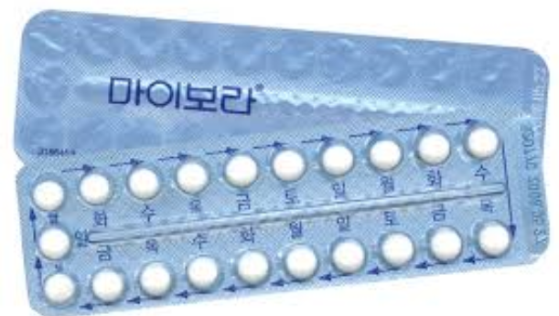


Q 잠깐 그럼 피임약은요?
콘돔이 더 환경 친화적입니다!!
자원 투자대비 효율성이 크다.
총 21개입니다!!
한번 관계를 하려면
6000-10000원에 해당하는 피임약을
구매해야 함
그렇다면…
그만큼 많은,
또
자연에서 얻기 힘든 물질이
들어간다는 말
몇 개일까요??
However!!
콘돔은 한 곽에 4천원!!
1회 400원
자원을 덜 씀
환경~
친화적

Slide 6
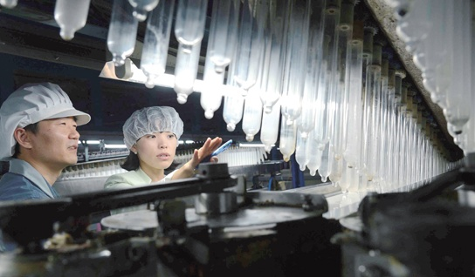
A. 게다가…
콘돔의 제조 과정은 매우 간단합니다.
1.액체라텍스를 가황 처리
2.첨가제를 넣은 후 가열!
3.유리 튜브에 2번 담근다.
약을 만드는 것보다 훨씬 간단한 제조공정
환경을 덜 파괴한다!

Slide 7
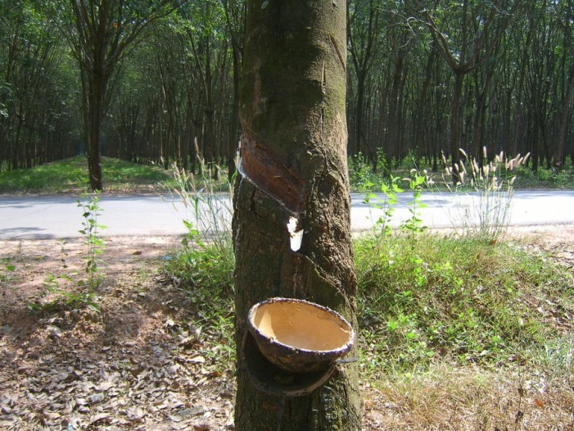

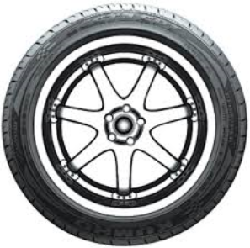
이유 2
가장 효과적인 환경보호 방법
고무나무 Co2 흡수!!
작은 지구의 허파 쯤 ??
또한!! 고무나무는 고무를 뽑아도!!
드는 고무 량!!
*1100 =
죽
요
아
지
않
지속가능
!!

Slide 8
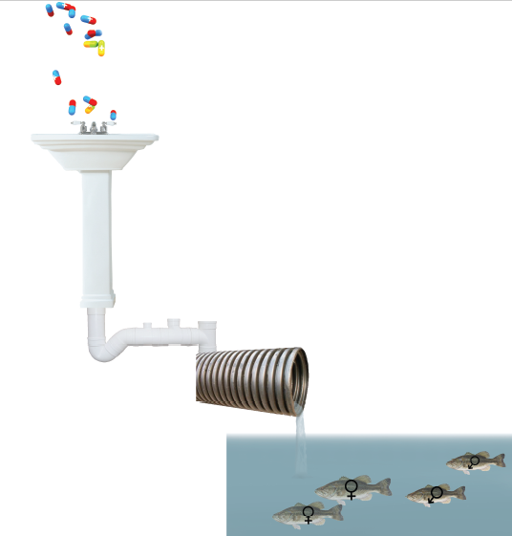

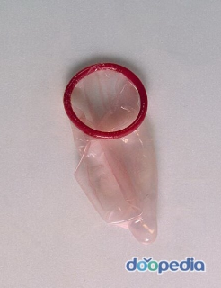
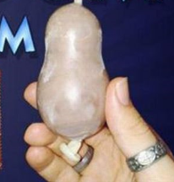
이유 3
처리과정에서 친환경적 (또 한번 피임약과 대조)
피임약~ 수용성~ 화학 약품이
물로 녹아 들어갑니다아악!!
허나 이 제품은!!
일반 쓰레기로 분류~ 이차 수질 오염 없음

Slide 9
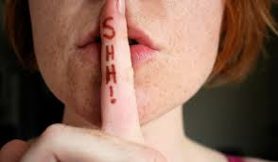
“콘돔”을 문화로써 활성화~ 타도해야 할 관념
“몇 년 전 한 업체가 지하철에 콘돔 광고를 하였다가, 낮 뜨겁다는 민원에 6시간 만에 광고를 내렸다.”
~박서원 빅 앤트 대표
콘돔은 우리나라 대중매체에서 암묵적으로 금지되어 있다.
콘돔은, 쉬쉬하며 구매하는 창피하고 부끄러운 것
대중적이고 적극적인 변화의 필요성,
사회적 편견을 깨기 위해 정부와 사기업의 적극적인 개입과 투자 필요
콘돔은 우선 나 자신을 지키는 도구이고
성병과 미혼모를 막는 수단이라는 것

Slide 10
콘돔 문화의 필요성과 사람들의 인식 조사를 위해 직접 성인 남녀 31명 을 상대로 설문조사 진행함
Q.콘돔 홍보는 몇 번 접했나 | 31명중 18명이 홍보를 받은 적이 없다 고 답했다
Q.콘돔 소비(소지, 구매)에 대한 의견은 어떠합니까? | 매우 부정적, 약간 부정적, 보통, 조금 긍정적, 매우 긍정적 중 10명이 조금 긍정적, 13명이 매우 긍정적으로 답함
Q.대한민국의 콘돔 사용문화 활성화가 필요하다고 생각합니까? | 26명이 필요하다고 생각 한다고 답함
Q.콘돔을 소비할 생각이 있는가? | 29명이 있다 고 답함
Q.콘돔을 소비해야 하는 이유는?(중복 허용 | 12명이 “성병의 전파를 막기 위해” 24명이 원하지 않는 임신을 막기 위해 2명이 친환경성을 이유로 답했다
)

Slide 11
문화로써 활성화하기 위한 방안
1) 광고
2) 각종 캠페인
3) SNS를 이용한 활성화
4) 더 나아간 교육

Slide 12


1) 광고
콘돔 광고를 한번이라도 본적 있는 사람은 극히 드물다,
특히 텔레비전이나 공공장소에서는
특이하다, 분명 여성 피임약 광고는 지나가다 한번씩 보지 않는가.
매우 간접적 이지만
사회가 부끄러워 하는 것에 어떻게 개인이 혼자 당당할 수 있을까
이런 거
이런 거나

Slide 13

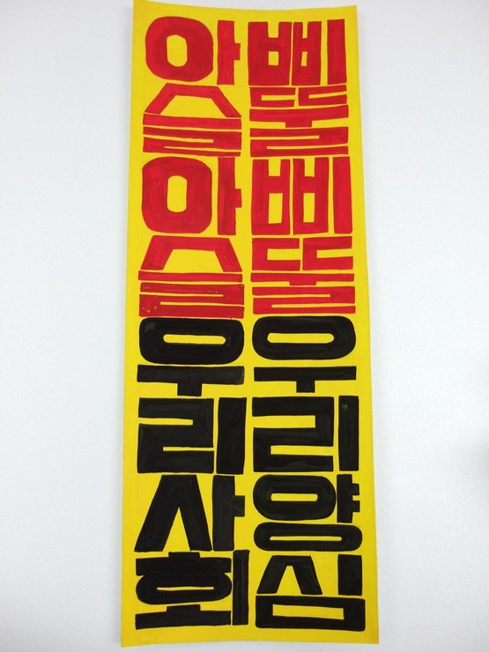

2) 각종 캠페인
정부의 후원, 정책 또는 사람들의 협력으로 이뤄지는 캠페인들
표어, 포스터 등을 모집하고
공공서나 학교에 확산
콘돔이 우리 몸을 보호한단 것
콘돔의 친환경적 면 등,
그 정확한 순기능을
인지할 수 있게 함

Slide 14
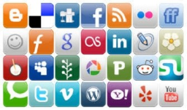
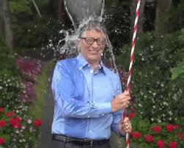
3) SNS를 이용한 활성화
SNS를 통해 전파되는 퀴즈, 게임 등은 매우 빠르고 효과적으로 여론 형성
Ice bucket challenge
콘돔의 사용의 필요성을 인지할 수 있도록 하는 캠페인, 퀴즈 등을 확산시킴

Slide 15
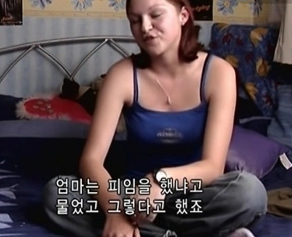
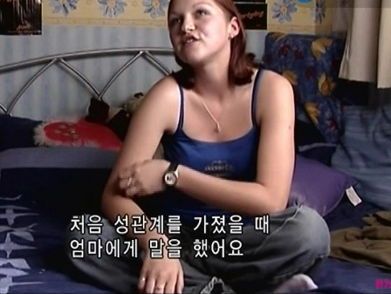
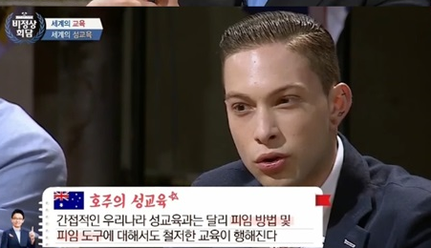
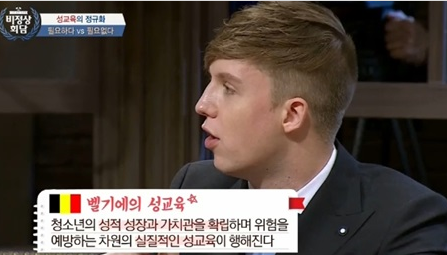
4) 더 나아간 교육
http://blog.naver.com/organixkorea?Redirect=Log&logNo=40161170550 오가닉스 사진 2장
고무나무- 걍 네이버
타이어-
redzone.tistory.com- condom
car.donga.com- 타이어 금호타이어
책- 엄마가 일곱째를 낳았어요- 김여운
환경 오염 그림=다니엘 두헤
http://www.xportsnews.com/?ac=article_view&entry_id=480884
http://rkimjd.blog.me/220094647746
http://www.linkedin.com/channels/social_media
http://blog.naver.com/souldesign09?Redirect=Log&logNo=130174717760
http://ddm4you.blog.me/220036001116
http://blog.naver.com/woghk01?Redirect=Log&logNo=80045007571
http://goham20.com/1954
http://blog.naver.com/thddutk12?Redirect=Log&logNo=40161482771
http://blog.naver.com/duda5?Redirect=Log&logNo=40166406130
http://blog.naver.com/duda5?Redirect=Log&logNo=40166406130
http://biz.chosun.com/site/data/html_dir/2014/06/05/2014060501226.html
http://www.newsen.com/news_view.php?uid=201406011725214620
지구를 살리는 콘돔
감사합니다

